Slide 1
?

Slide 2
قیمت سکه (امامی)
انس طلای جهانی
دلار تک‌قیمتی
شاخص کل بورس
حفظ شوند قبل هر جلسه
Source :
tgju.org

Slide 3
Financial Markets
بانک تجارت
پالایشگاه بندرعباس
داروسازی برکت
Stocks سهام
Bonds اوراق
Contracts قرارداد
Derivative مشتقات
Currencies ارز
Commodities کالا
طلا
نفت
فولاد

Slide 4
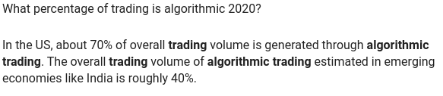
Algo-Trading
استفاده از الگوریتم‌های آنی و مداوم برای رد یا پیشنهاد یا خرید یا فروش یک دارایی را معامله الگوریتمی می گویند.

Slide 5
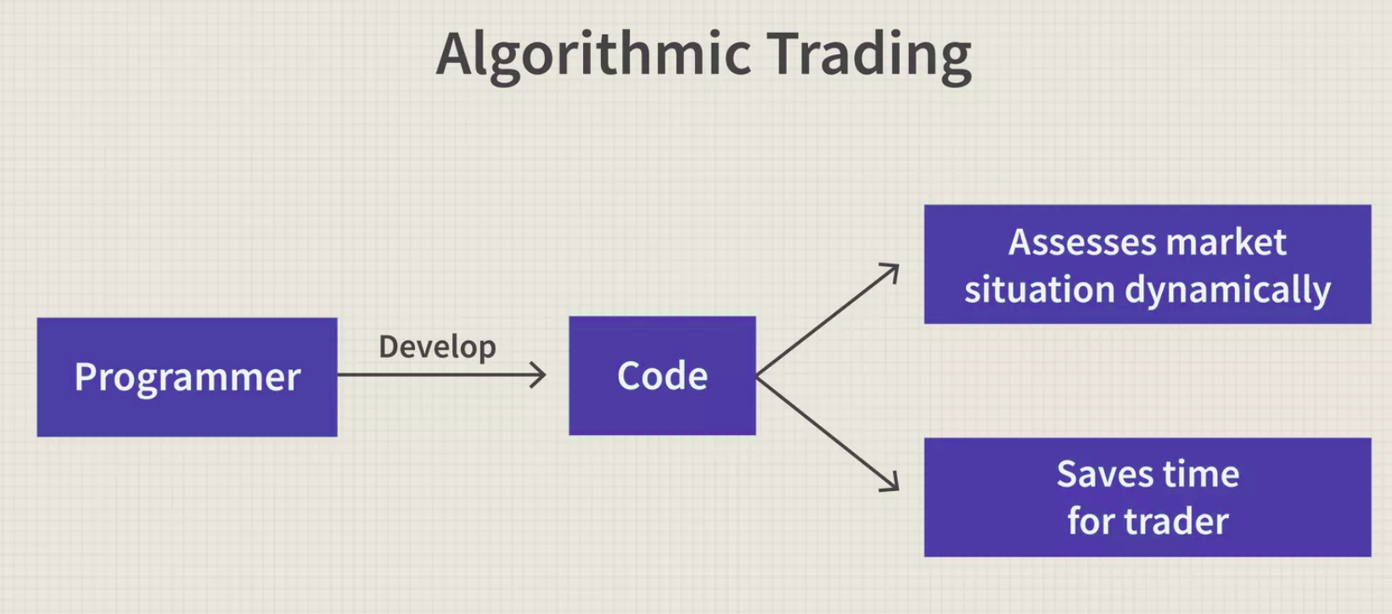
Algo-Trading

Slide 6
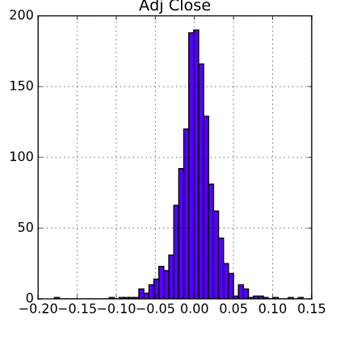
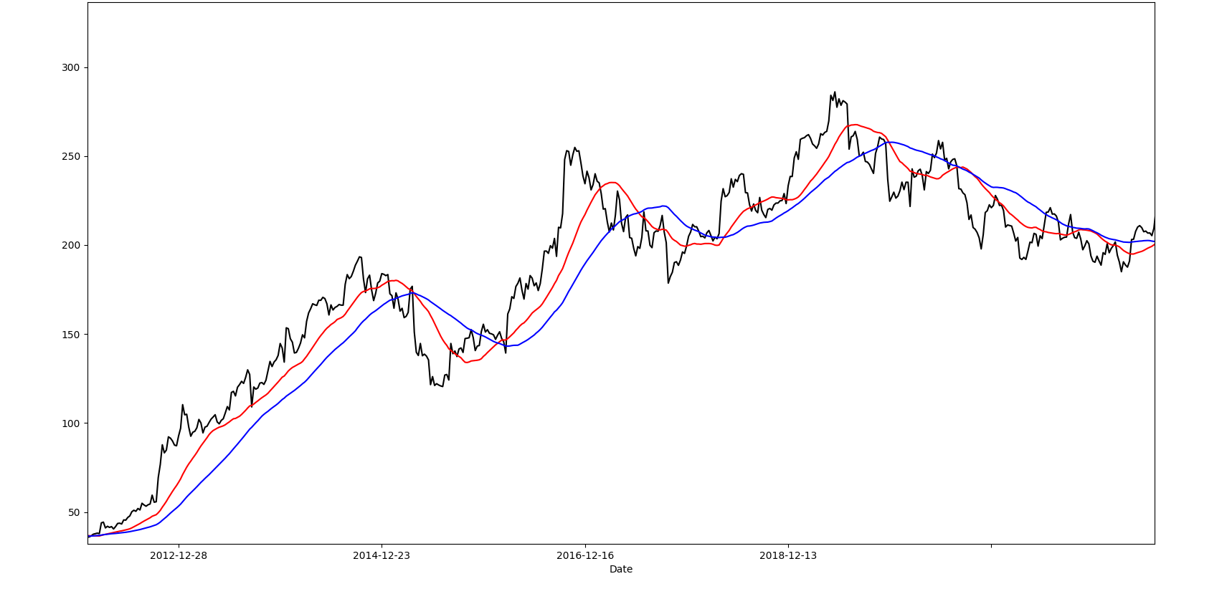
Simple Algo-Trading Code - python
Data gathering and Analysis
Buying and selling strategy

Slide 7
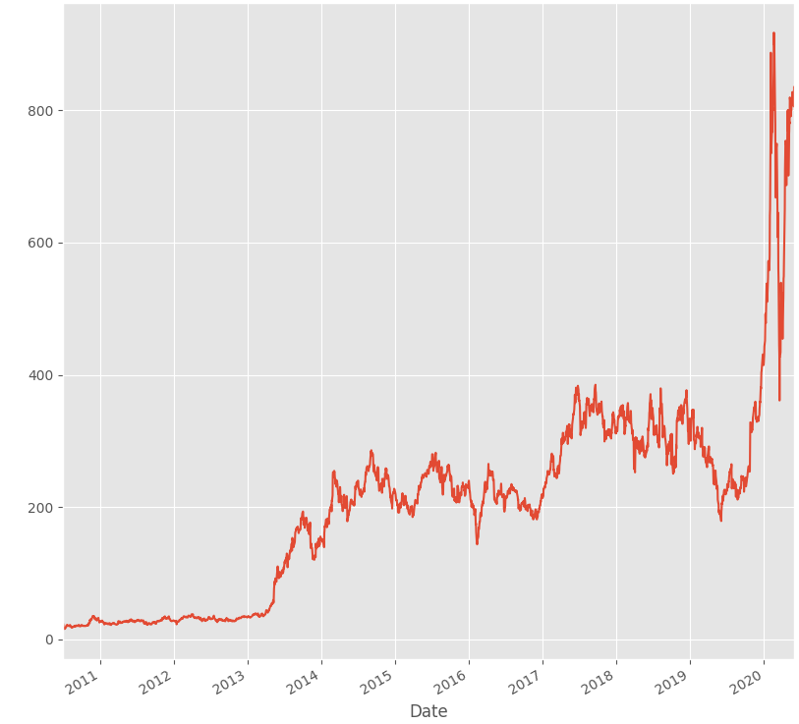

Slide 9
“Our Course focus“
Buying and selling strategies

Slide 10
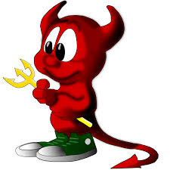
TSETMC.COM
Speaking of the devil

Slide 11
تمرین اول در صفحه کورس بارگذاری می شود.

Slide 12
موفق باشید.

